Slide 1
Các extension hay của browser dành cho developer

Slide 2
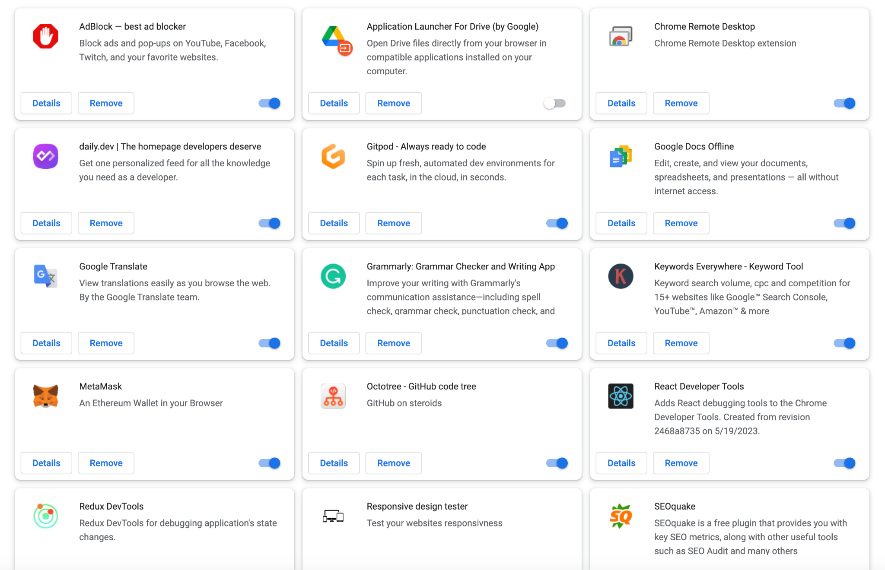
Các extension hay của browser dành cho developer

